Slide 1
REGULATORNI ASPEKT ELEKTROMOBILNOSTI I OBNOVLJIVIH IZVORA ENERGIJE U SRBIJI
Iva Đinđić-Ćosić LMM
Eco Forum Zlatibor 2024

Slide 2
SIGURNOST SNABDEVANJA ENERGIJOM
Energetska politika
Transparentnost i stabilnost zakonodavnog okvira
Adekvatna infrastrukta

Slide 3
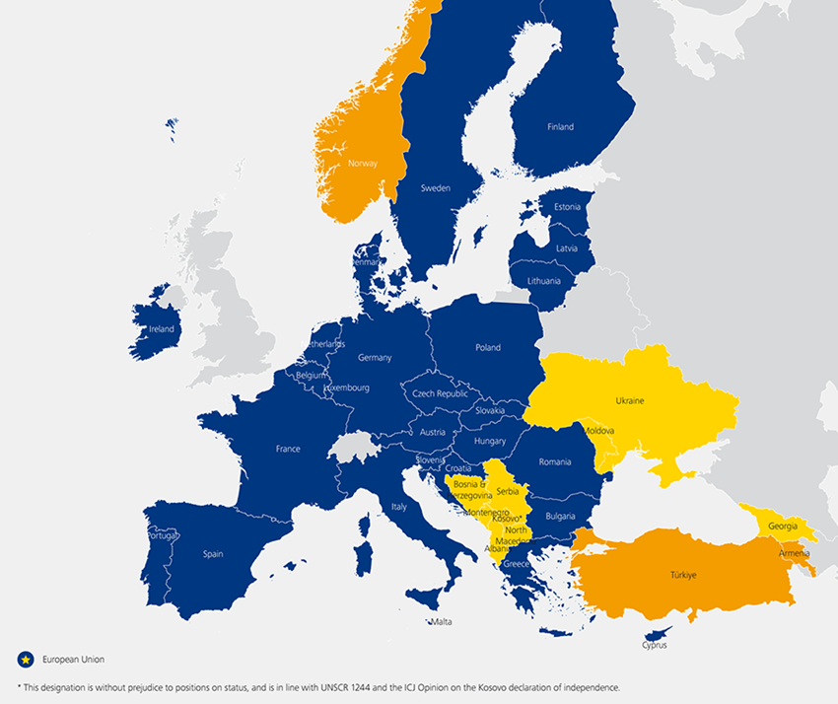
ENERGETSKA ZAJEDNICA JUGOISTOČNE EVROPE

Slide 4
INTEGRISANI NACIONALNI ENERGETSKI I KLIMATSKI PLAN

Slide 5
REGULATORNI OKVIR
Directive 2014/94/EU of the European Parliament and of the Council of 22 October 2014 on the deployment of alternative fuels infrastructure (”Official Journal of the European Union”, No. L 307/1)
Directive 2019/944 of the European Parliament and of the Council of 5.June 2019 on common rules for internal market for electricity and amending Directive 2012/27/EU
Zakon o energetici ("Sl. glasnik RS", br. 145/2014, 95/2018 - dr. zakon i 40/2021)
Uredba o uslovima isporuke i snabdevanja električnom energijom ("Sl. glasnik RS", br. 84/2023)
Pravila o radu tržišta električne energije, 2021. godina
Odluka o utvrđivanju Metodologije za određivanje cena pristupa sistemu za distribuciju elektične energije („Službeni glasnik RS“, broj 105/12)
Zakon o korišćenju obnovljivih izvora energije ("Službeni glasnik RS", br. 40/21)
Uredba o kriterijumima, uslovima i načinu obračuna potraživanja i obaveza između kupca – proizvođača i snabdevača ("Službeni glasnik RS", br. 83/2021 od 27.8.2021. godine)
Zakon o planiranju i izgradnji ('Sl. glasnik RS', br. 72/2009, 81/2009 - ispr., 64/2010 - odluka US, 24/2011, 121/2012, 42/2013 - odluka US, 50/2013 - odluka US, 98/2013 - odluka US, 132/2014, 145/2014, 83/2018, 31/2019, 37/2019 - dr. zakon, 9/2020, 52/2021 i 62/2023)
Uredba o uslovima i načinu sprovođenja subvencionisane kupovine novih vozila koja imaju isključivo električni pogon, kao i vozila koja uz motor sa unutrašnjim sagorevanjem pokreće i električni pogon (hibridni pogon) ("Sl. glasnik RS", br. 132/2021)

Slide 6
ZAKON O ENERGETICI
Usluga punjenja električnom energijom vozila sa električnim ili kombinovanim električnim i drugim pogonom
Član 210v
Pružalac usluge punjenja električnom energijom vozila sa električnim ili kombinovanim električnim i drugim pogonom (u daljem tekstu: električna vozila) je privredno društvo ili preduzetnik koji na javnom mestu pruža uslugu punjenja električnih vozila i on je krajnji kupac na tržištu električne energije.
Punionica je javno mesto na kome se pruža usluga punjenja električnih vozila ili mesto na kome se električnom energijom pune električna vozila za javni prevoz putnika.
Operator distributivnog sistema je dužan da sarađuje na nediskriminatornoj osnovi sa bilo kojim fizičkim ili pravnim licem koje je vlasnik, razvija ili upravlja punionicama za električna vozila.
Operator distributivnog sistema po pravilu ne može biti vlasnik, niti razvijati ili upravljati punionicama za električna vozila, osim u slučaju da poseduje punionice isključivo za sopstvenu upotrebu.
Vlada će posebnim aktom urediti tehničke specifikacije za punionice električnih vozila, mogućnost, način i mesto merenja, obaveze operatora sistema prema krajnjem kupcu koji pruža uslugu punjenja električnih vozila, obaveze pružaoca usluge punjenja električnih vozila i druga pitanja vezana za rad punionica.

Slide 7
ZAKON O ENERGETICI
PRUŽALAC USLUGE PUNJENJA ELEKTRIČNOM ENERGIJOM E-VOZILA Zakonom je definisan kao krajnji kupac, a samim tim i kao korisnik sistema na koji je njegov objekat (punionica) priključen, a takođe i kao učesnik na tržištu električne energije
KRAJNJI KUPAC (krajnji kupac je pravno ili fizičko lice ili preduzetnik koji kupuje električnu energiju ili prirodni gas za svoje potrebe)
KORISNIK SISTEMA (proizvođač električne energije i prirodnog gasa, krajnji kupac čiji je objekat priključen na sistem, kupac-proizvođač, skladište električne energije, agregator, snabdevač, javni snabdevač prirodnog gasa, snabdevač na veliko električnom energijom odnosno prirodnim gasom i drugi operator sistema)

Slide 8
Šta podrazumeva pojam krajnjeg kupca?
potpuno snabdevanje je prodaja električne energije ili prirodnog gasa kod koje količina električne energije ili prirodnog gasa za obračunski period nije utvrđena ugovorom o snabdevanju, već krajnji kupac ima pravo da odredi količinu, na osnovu ostvarene potrošnje na mestu primopredaje;
Pravo da slobodno biraju svog snabdevača na tržištu električne energije
Učesnici na tržištu električne energije Član 169
Učesnik na tržištu električne energije dužan je da uredi svoju balansnu odgovornost.
Balansna odgovornost se uređuje zaključenjem ugovora o balansnoj odgovornosti sa operatorom prenosnog sistema ili prenosom balansne odgovornosti na balansno odgovornu stranu, u skladu sa Zakonom o energetici, Zakon o korišćenju obnovljivih izvora energije, ZOO i Pravilima o radu tržišta električne energije.

Slide 9
Uslovi za priključenje objekta kupca na EES
Uslovi iz odobrenja za priključenje,
Pribavljena upotrebna dozvola/akt kojim se odobrava probni rad/da uređaji I instalacije ispunjavaju tehničke I druge propisane uslove
Zaključen ugovor o snabdevanju,
Uređena balansnu odgovornost,
Zaključen ugovor o pristupu

Slide 10
ZAKON O PLANIRANJU I IZGRADNJI
Član 2 st 1 tačka
18) elektromobilnost (E-mobilnost) jeste poseban vid ekološkog saobraćaja, korišćenjem električnih vozila koji za pogonsku energiju koriste pretežno električnu energiju;
59) punjač za električna vozila jeste uređaj koji može biti postavljen na zemljištu ili u objektu koji se koristi za javnu ili privatnu namenu;
Član 85[s9]
Vlasnici stanica za snabdevanje gorivom motornih vozila, koje se nalaze na državnim putevima Ia reda, dužni su da svoje poslovanje usaglase sa odredbama ovog zakona u roku od dve godine od dana stupanja na snagu podzakonskog akta kojim se uređuje pitanje postavljanja punjača za električna vozila.
Agencija za energetiku Republike Srbije bliže uređuje način snabdevanja i naplate isporučene električne energije potrebne za punjače za električna vozila.

Slide 11
ZAKON O PLANIRANJU I IZGRADNJI
uslovi i način uređenja prostora,
uređivanje i korišćenje građevinskog zemljišta
izgradnja objekata;
vršenje nadzora nad primenom odredaba ovog zakona i inspekcijski nadzor;
druga pitanja od značaja za uređenje prostora, uređivanje i korišćenje građevinskog zemljišta i za izgradnju objekata.

Slide 12
Zakon o planiranju i izgradnji odredbe članova od 133. do 153.
nadležnosti za izdavanje građevinske dozvole,
postupka izdavanja, rokova važenja,
posebni slučajevi građenja, odnosno izvođenja radova bez pribavljene građevinske dozvole,
izgradnja objekata i izvođenje radova za koje se ne izdaje građevinska dozvola.

Slide 13
Zakon o planiranju i izgradnji odredba člana 144.
Posebna vrsta objekata može graditi, odnosno određeni radovi mogu izvoditi i bez pribavljanja akta nadležnog organa, u skladu sa posebnim propisom iz člana 201. stav 7. tačka 13a) ovog zakona.
Na osnovu člana 201. stav 7. tačka 13a) Zakona o planiranju i izgradnji Ministar građevinarstva, saobraćaja i infrastrukture doneo je Pravilnik o posebnoj vrsti objekata i posebnoj vrsti radova za koje nije potrebno pribavljati akt nadležnog organa, kao i vrsti objekata koji se grade, odnosno vrsti radova koji se izvode, na osnovu rešenja o odobrenju za izvođenje radova, kao i obimu i sadržaju i kontroli tehničke dokumentacije koja se prilaže uz zahtev i postupku koji nadležni organ sprovodi (Pravilnik).

Slide 14
Pravilnik
sadržaj i kontrola tehničke dokumentacije koja se prilaže uz zahtev za izdavanje rešenja o odobrenju izvođenja radova za objekte i radove iz člana 3. ovog Pravilnika (što podrazumeva postavljanje elektro-punjača), uređuje propisom kojim se propisuje sadržaj tehničke dokumentacije, kao i da, po dostavljanju zahteva za izdavanje rešenja o odobrenju izvođenja radova iz člana 3. ovog pravilnika, organ nadležan za izdavanje građevinske dozvole sprovodi postupak utvrđen propisom kojim se propisuje sprovođenje objedinjene procedure elektronskim putem.
Za postavljanja elektro-punjača za električne automobile, sa aspekta Zakona o planiranju i izgradnji, dovoljno pribavljanje rešenja o odobrenju nadležnog organa.

Slide 15
ZAKON O KORIŠĆENJU OBNOVLJIVIH IZVORA ENERGIJE
proizvođač iz obnovljivih izvora energije je pravno lice ili preduzetnik koji proizvodi električnu energiju iz obnovljivih izvora i ima pravo na garancije porekla;
kupac-proizvođač je krajnji kupac koji je na unutrašnje instalacije priključio sopstveni objekat za proizvodnju električne energije iz obnovljivih izvora energije, pri čemu se proizvedena električna energija koristi za snabdevanje sopstvene potrošnje, a višak proizvedene električne energije isporučuje u prenosni sistem, distributivni sistem, odnosno zatvoreni distributivni sistem;

Slide 16
Opšti uslovi za sticanje statusa kupca​​ –​​ proizvođača
1) ako je zaključen ugovor o potpunom snabdevanju, sa neto merenjem odnosno neto obračunom;
2) ako instalisana snaga proizvodnog objekta nije veća od odobrene snage priključka objekta krajnjeg kupca;
3) ako proizvodni objekat i merno mesto ispunjavaju sve tehničke i bezbednosne zahteve u skladu sa pravilima o radu nadležnog operatora sistema, kao i pravilima za priključenje objekata na prenosni sistem u slučaju priključenja na prenosni sistem i na deo distributivnog sistema kojim upravlja operator prenosnog sistema;
4) kada​​ priključi na svoju unutrašnju instalaciju proizvodni objekat, osim u slučaju kada je ovom uredbom drugačije propisano.

Slide 17
Kriterijumi za obračun potraživanja i obaveza između kupca – proizvođača i snabdevača
Način obračuna potraživanja i obaveza između kupca – proizvođača i snabdevača zavisi od kategorije krajnjeg kupca koji je postao kupac – proizvođač.
Ako je kupac – proizvođač domaćinstvo ili stambena zajednica, odnosno jedan ili više članova skupštine stambene zajednice, snabdevač je dužan da obračuna potraživanje putem neto merenja i da obaveze sa kupcem – proizvođačem uredi putem ugovora o potpunom snabdevanju sa neto merenjem.
Ako kupac – proizvođač nije domaćinstvo ili stambena zajednica, snabdevač sa​​ kupcem – proizvođačem putem neto obračuna slobodno ugovara uslove obračuna uzajamnih potraživanja i obaveza.

Slide 18
MEĐUNARODNE
OBAVEZE
Zakonodavni okvir
POTREBE I MOGUĆNOSTI

Slide 19
HVALA NA PAŽNJI

